Slide 1
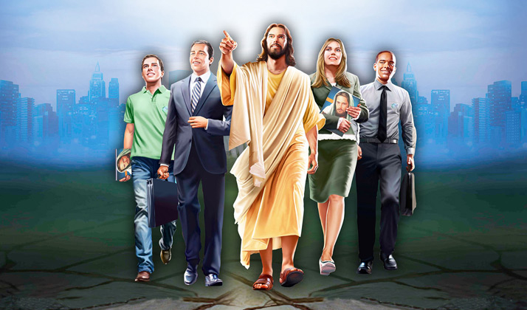

DÍA DEL COLPORTOR
MÁS CERCA DE DIOS
ESCUELA SABÁTICA
IGLESIA ADVENTISTA DEL 7° DÍA

Slide 2

SERVICIO DE CANTO
#28 “TU PUEBLO JUBILOSO” Y #30 “ABRE MIS OJOS”.

Slide 3

Bienvenidos al ministerio transformador de las publicaciones, donde la difusión de literatura sobre el
mensaje de esperanza de los adventistas del séptimo día puede impactar el mundo entero de manera significativa.

Slide 4

ORACIÓN DE RODILLAS
“Salgan los colportores con la siguiente oración en los labios: "Señor, ¿qué quieres que haga?"
Trabajen ellos como a la vista de Dios, y en la presencia de los ángeles celestiales; deseen en todas las cosas merecer
la aprobación de Dios, y su obra no será sin fruto. CE pág 62
Oremos por los colportores, pidiendo la bendición de Dios y su dirección en su ministerio.

Slide 5
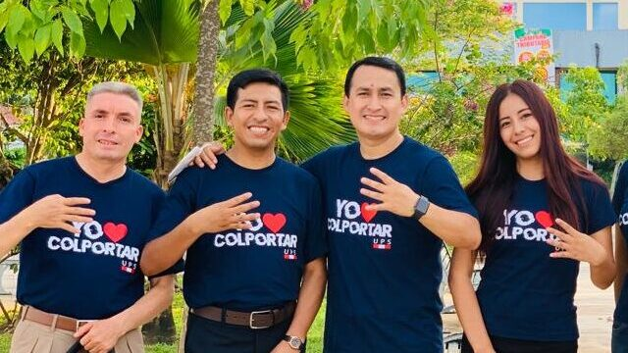
LECTURA BÍBLICA
1 Corintios 15:58: "Así que, hermanos míos amados, estad firmes y constantes, creciendo en la obra del
Señor siempre, sabiendo que vuestro trabajo en el Señor no es en vano".

Slide 6

PROPÓSITO
Agradecer a Dios por el Ministerio de Publicaciones
y reconocer la gran labor que realizan los
colportores en todo el territorio de la División Interamericana.

Slide 7
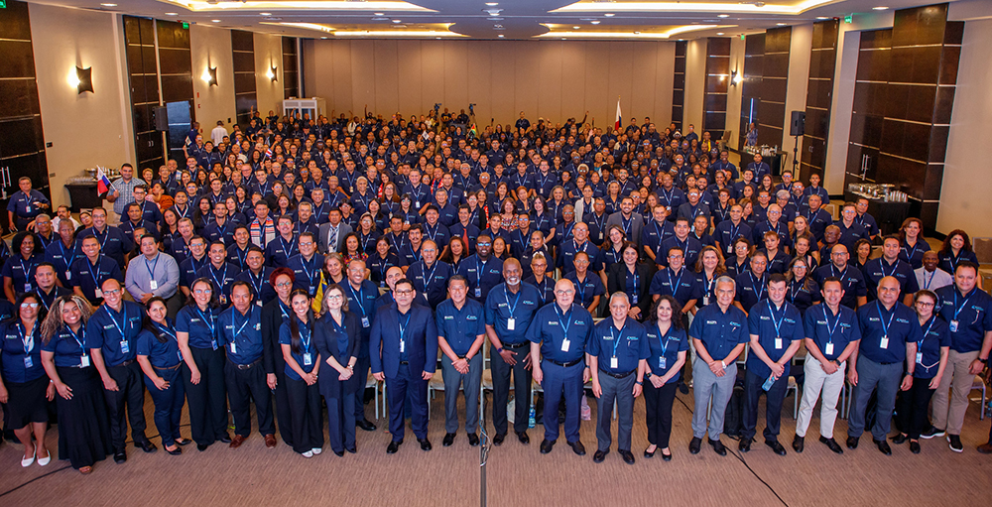
INTRODUCCIÓN
El 18 de abril es el Día del Colportor en la División Interamericana, un buen momento para agradecer a
Dios y reconocer la labor de los colportores. En nuestra Unión Mexicana Interoceánica, hay 22 grupos de
colportores en los 11 campos que componen nuestra unión, y más de 400 colportores de línea y estudiantes
que distribuyen una gran cantidad de libros cada año.

Slide 8
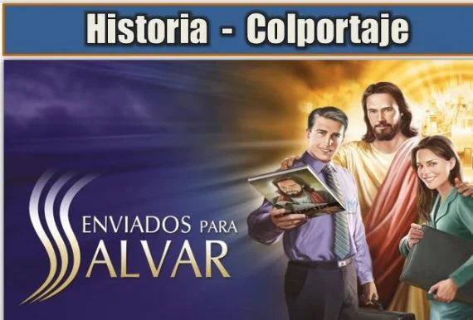
Los colportores son los escogidos para llevar a cabo
esta noble y grandiosa labor. La obra de publicaciones no fue una idea humana; tiene un sólido fundamento
bíblico y profético, ya que surgió en la mente de Dios mismo.

Slide 9

HIMNO DE ALABANZA
#577 "YO QUIERO TRABAJAR“

Slide 10
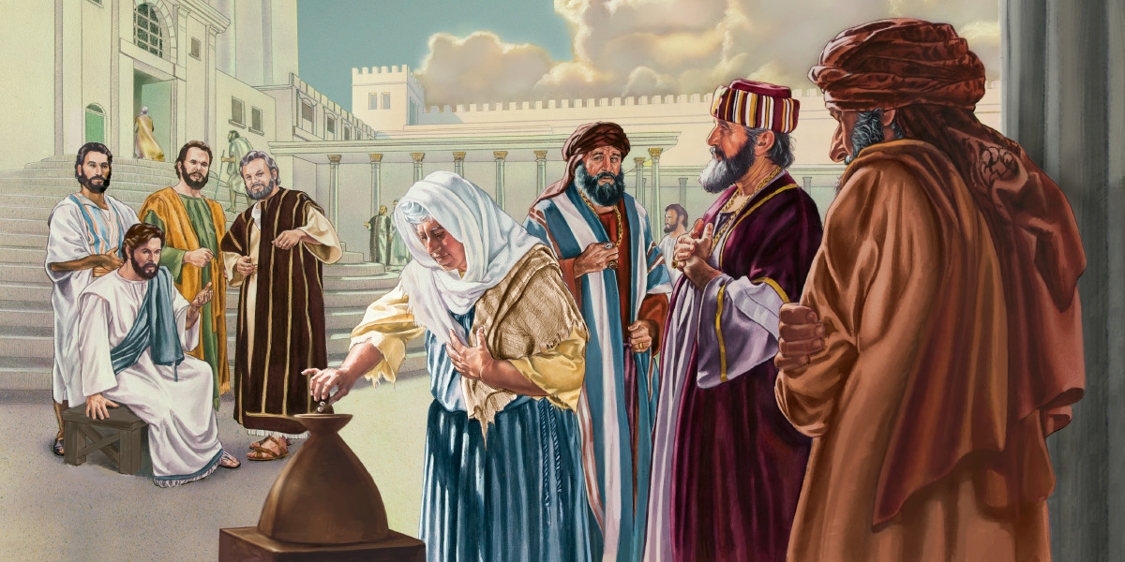
NUEVO HORIZONTE
INVERSIÓN
EL EJEMPLO DE LA VIUDA

Slide 11

CANTO ESPECIAL
"Como hojas de otoño"
https://www.youtube.com/watch?v=bjzGR_aEumM&list=RDbjzGR_aEumM&start_radio=1

Slide 12
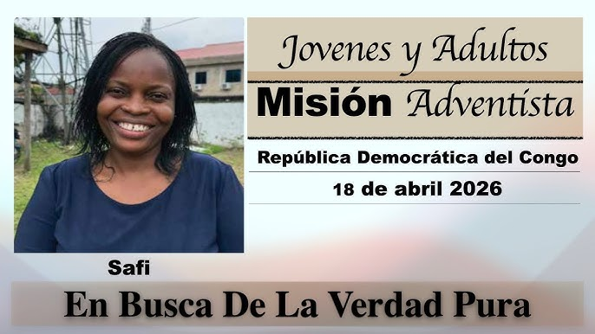
MISIONERO MUNDIAL

Slide 13
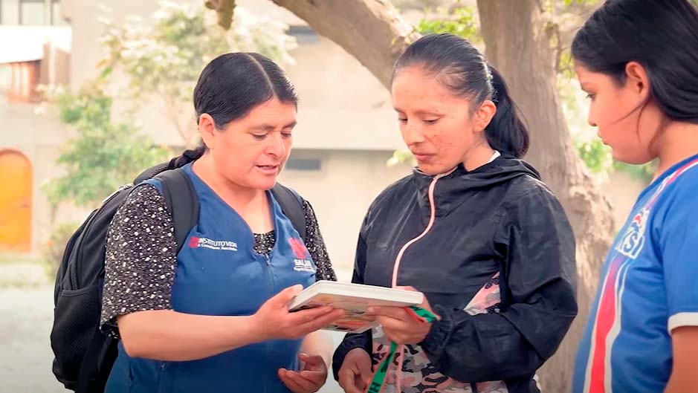
“Puesto que el colportaje con nuestras publicaciones es una obra misionera, debe ser dirigido desde un
punto de vista misionero. Los que son elegidos como colportores deben ser hombres y mujeres que sientan
la preocupación de servir, cuyo objeto no sea obtener ganancia, sino dar luz a la gente”. CE pág. 41.

Slide 14


INFORME
SECRETARIAL

Slide 15
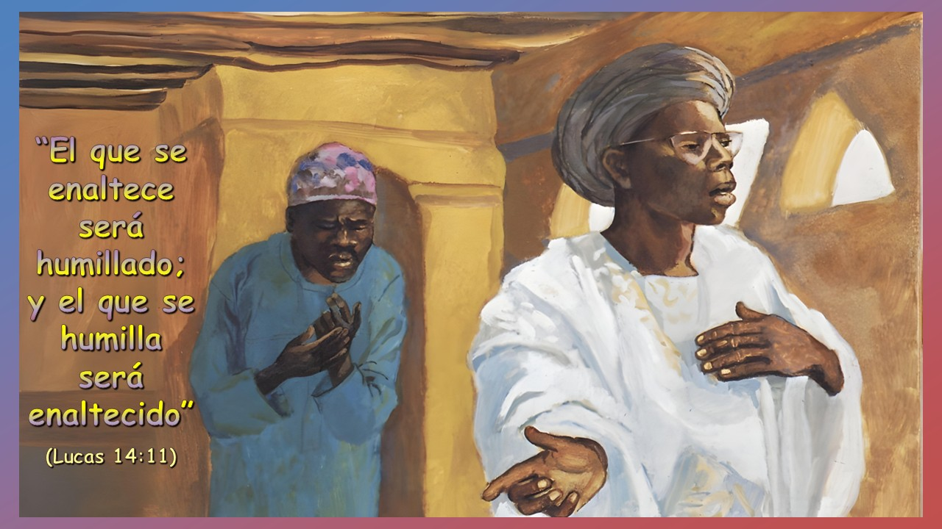
VERSÍCULO PARA MEMORIZAR

Slide 16

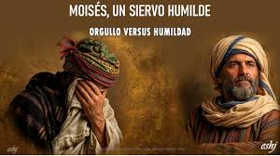
REPASO DE LA LECCIÓN # 3
ORGULLOSO VERSUS HUMILDAD

Slide 17
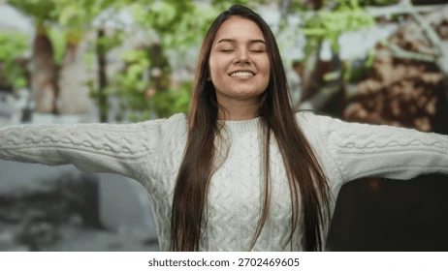
HIMNO FINAL
#357 "JESÚS, TÚ ERES MI ALEGRÍA"

Slide 18
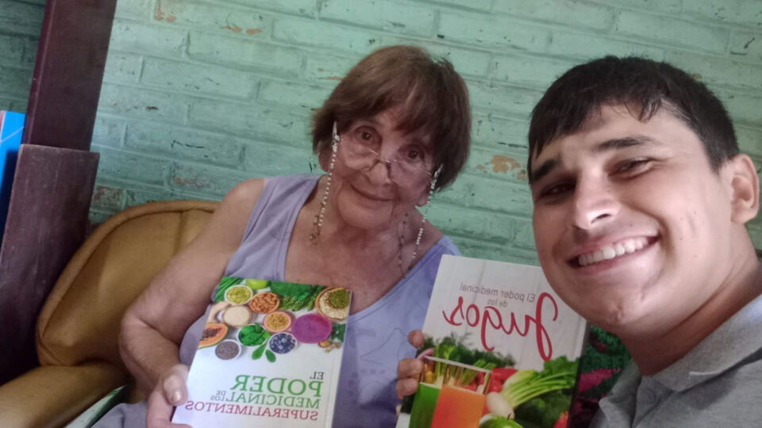
CONCLUSIÓN
La obra del colportor es fundamental en el plan de Dios para conquistar nuevos lugares y personas.

Slide 19

ORACIÓN FINAL
Orar por la circulación de nuestros libros y pedir la bendición de Dios sobre los colportores y su
ministerio.

Slide 20

DÍA DEL COLPORTOR 2026

